Slide 1
Комплексная безопасность дошкольного образовательного учреждения Часть 2

Slide 2
ОБЕСПЕЧЕНИЕ ПОЖАРНОЙ БЕЗОПАСНОСТИ

Slide 3
Законодательные акты, регламентирующие правила пожарной безопасности в ДОУ
Федеральный закон от 21 декабря 1994 г. № 69-ФЗ «О пожарной безопасности»
Приказ МЧС России от 18 июня 2003 г. № 313 «Об утверждении Правил пожарной безопасности в Российской Федерации»
Приказ МЧС России от 16 марта 2007 г. № 140 «Об утверждении Инструкции о порядке разработки органами исполнительной власти субъектов Российской Федерации, органами местного самоуправления и организациями нормативных документов по пожарной безопасности, введения их в действие и применения»
Приказ Госкомобразования СССР оот 4 июля 1989 г. №541 «О введении в действие правил пожарной безопасности»

Slide 4
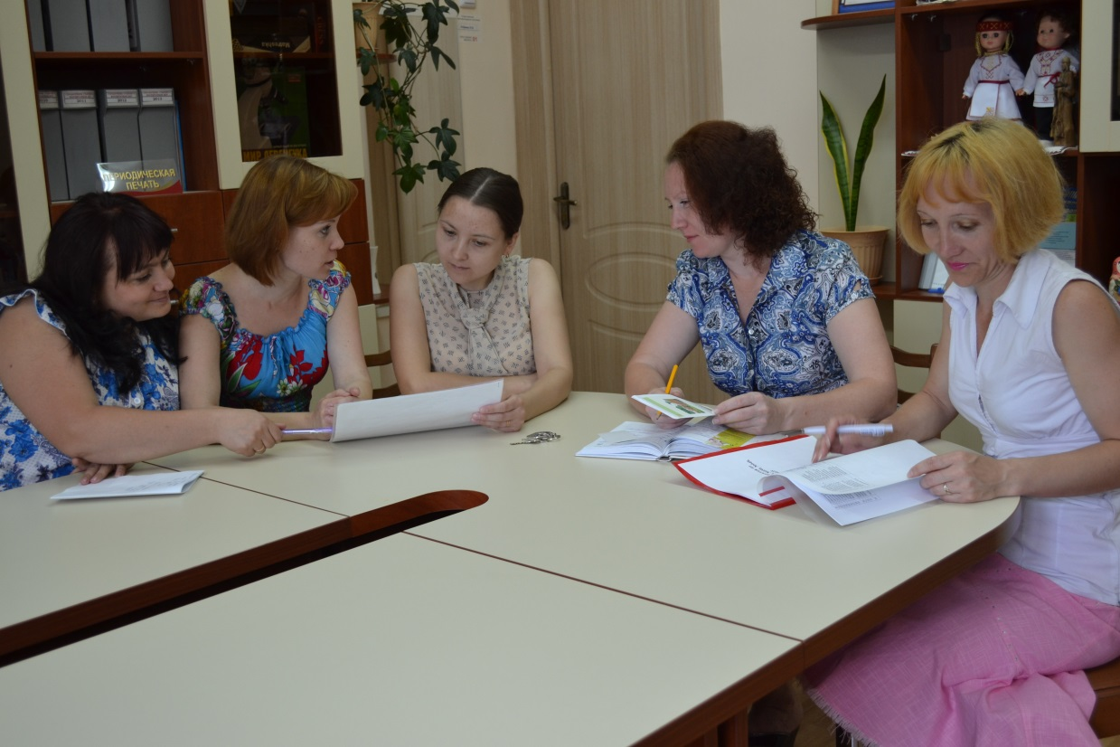
Документы, разрабатываемы в ДОУ по вопросам пожарной безопасности
Приказ руководителя ДОУ о противопожарных мероприятиях и назначении ответственных за пожарную безопасность
Инструкция о мерах пожарной безопасности в здании ДОУ и на прилегающей территории
План действий администрации и персонала в случае пожара в ДОУ

Slide 5
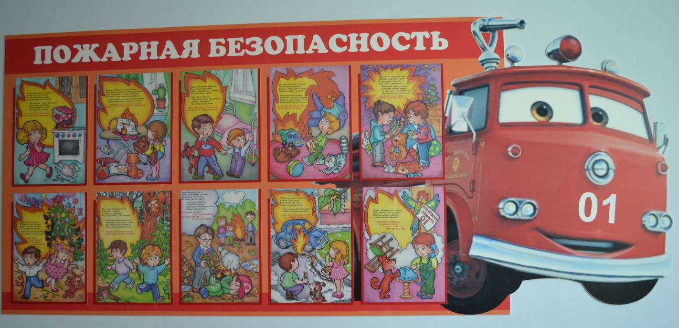
Документы, разрабатываемы в ДОУ по вопросам пожарной безопасности
Инструкция дежурному администратору ОУ по пожарной безопасности
Памятка о мерах пожарной безопасности в помещениях образовательного учреждения

Slide 6
Профилактические мероприятия, проводимые в образовательном учреждении по предупреждению пожаров
Распорядительными документами устанавливается противопожарный режим
Дороги, проезды, проходы, пути эвакуации содержатся свободными
Здание ДОУ оборудуется средствами пожарной сигнализации и оснащается первичными средствами пожаротушения

Slide 7
Профилактические мероприятия, проводимые в образовательном учреждении по предупреждению пожаров
Производится обучение персонала и воспитанников ДОУ действиям по предупреждению и тушению пожаров
Создается пожарно-техническая комиссия

Slide 8
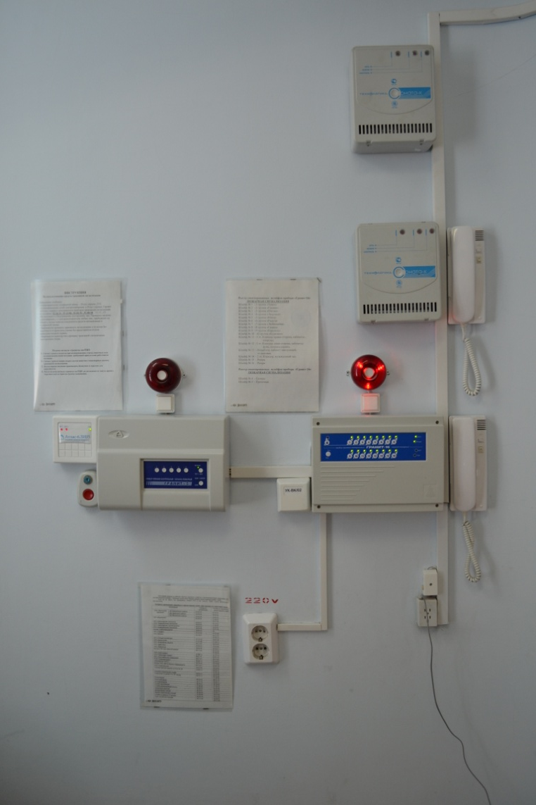
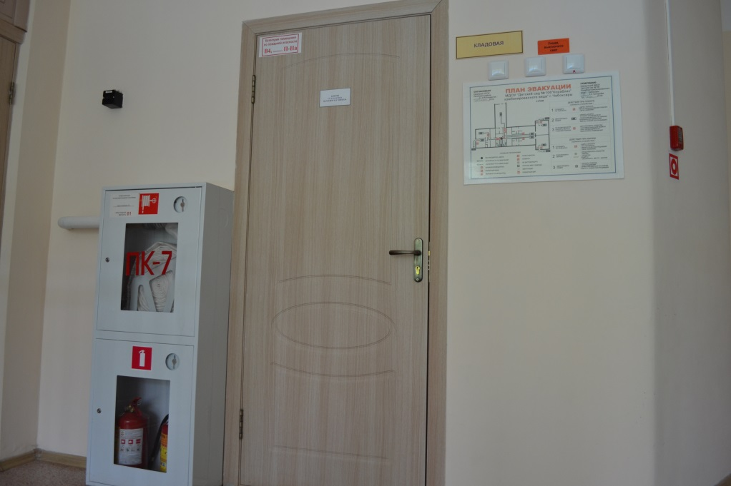
Профилактические мероприятия, проводимые в образовательном учреждении по предупреждению пожаров
Производится проверка состояния инженерных технологических систем жизнеобеспечения
Устанавливаются знаки пожарной сигнализации

Slide 9
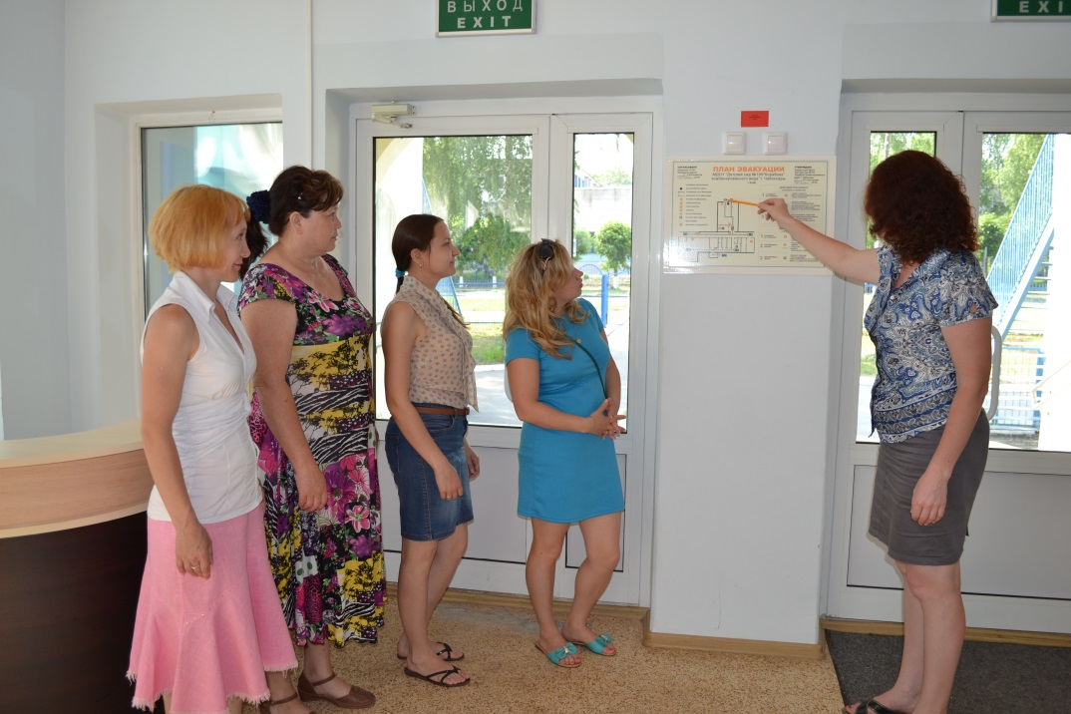
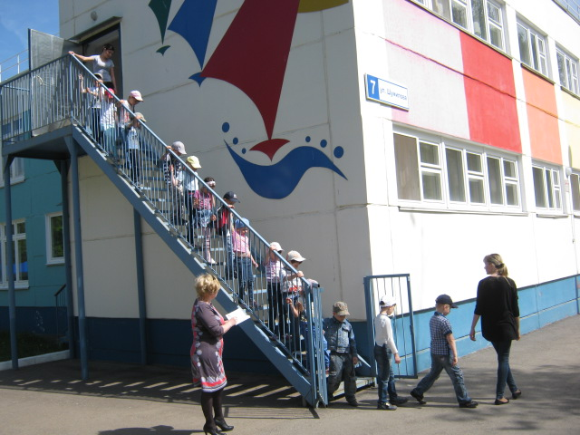
Профилактические мероприятия, проводимые в образовательном учреждении по предупреждению пожаров

Slide 10
ПРОФИЛАКТИКА ПРАВОНАРУШЕНИЙ

Slide 11
Профилактика дорожно-транспортного травматизма

Slide 12
Профилактика дорожно-транспортного травматизма

Slide 13
Профилактика дорожно-транспортного травматизма

Slide 14
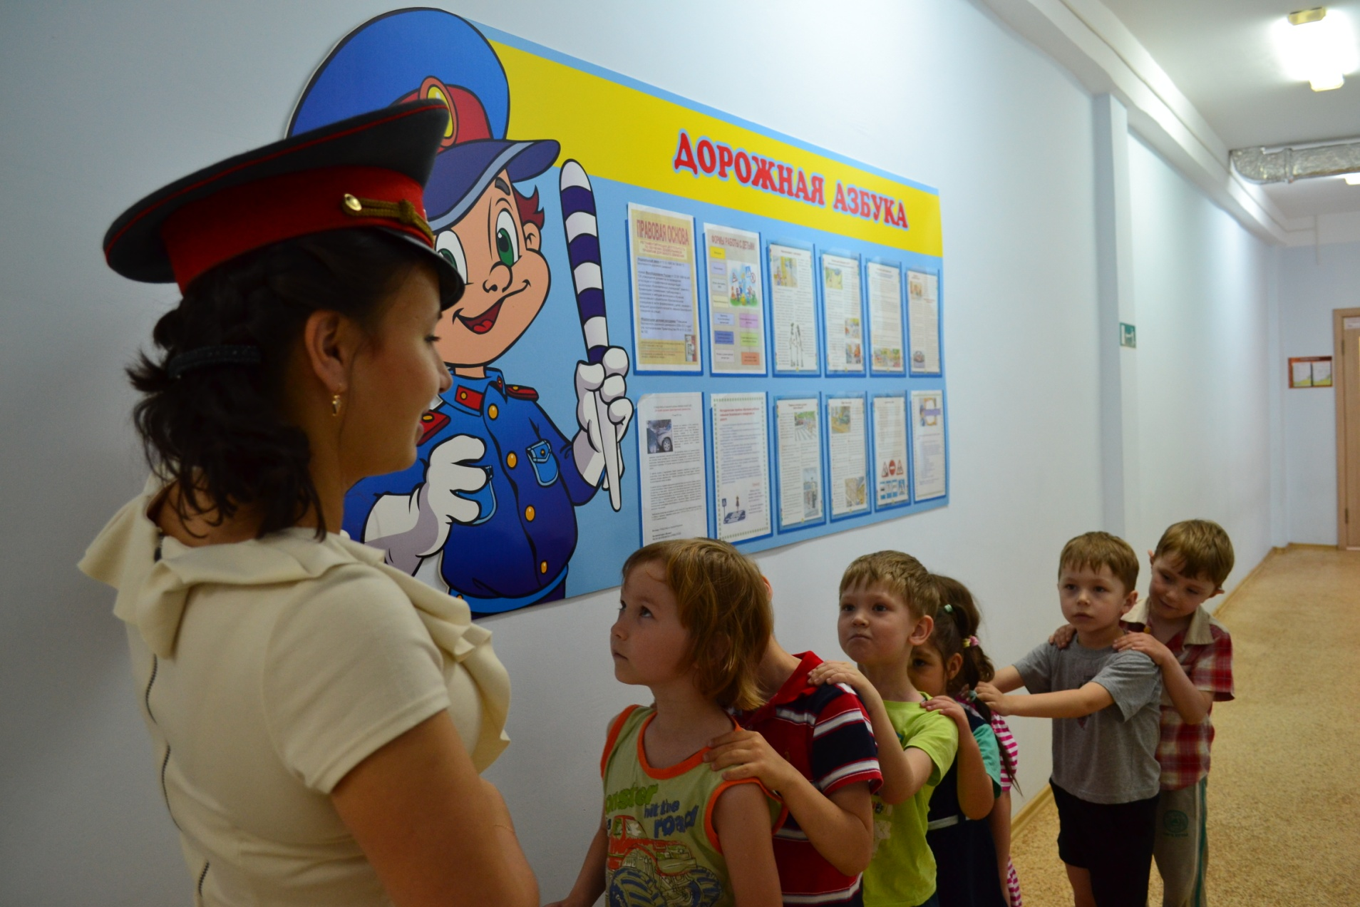
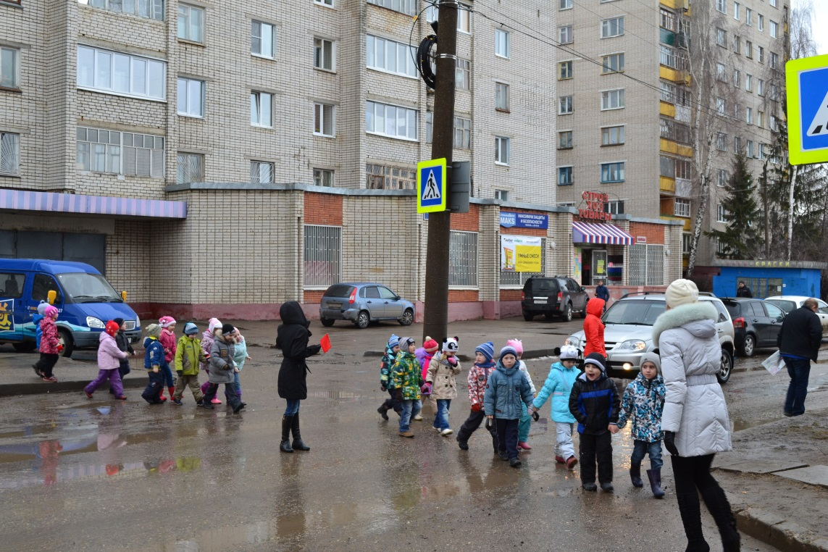
Правовое обучение и формирование культуры безопасности

Slide 15
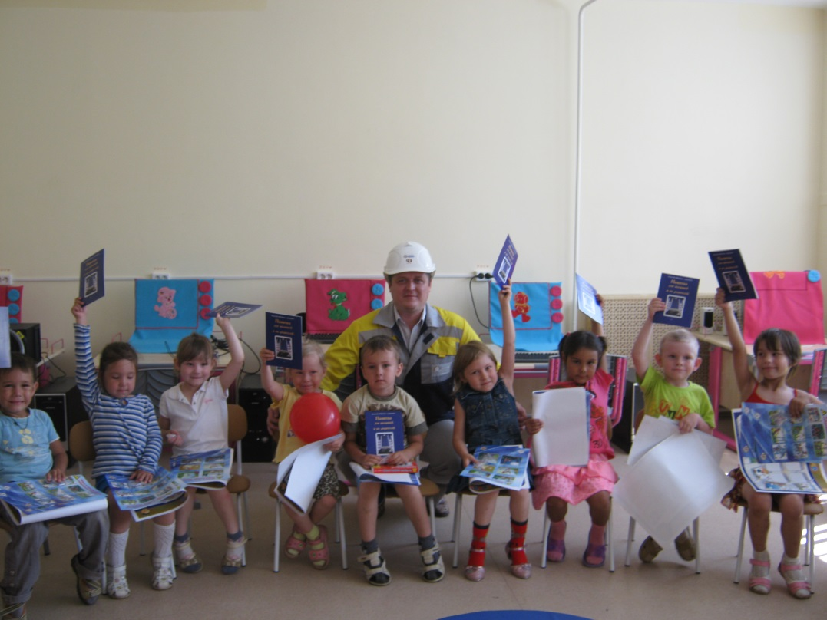
Правовое обучение и формирование культуры безопасности

Slide 16
Правовое обучение и формирование культуры безопасности

Slide 17
ОХРАНА ТРУДА И ТЕХНИКА БЕЗОПАСНОСТИ

Slide 18
ОХРАНА ТРУДА И ТЕХНИКА БЕЗОПАСНОСТИ
Инструктаж по соблюдению норм охраны труда

